Slide 1
Řízení IS/ICT
Doc. Juraj PANČÍK, AMBIS a.s., Praha
www.drpancik.sk , Léto 2021

Slide 2
Prednášajúci
Doc. RNDr. Juraj Pančík, CSc.
Externista (pre AMBIS pracuje od r. 2007)
Zamestnaný v automobilovom priemysle - vývoj hybridných vozidiel
Odborné zameranie :
Vývoj mechatronického produktu na úrovni systému (mechatronika = kombinácia mechanických, elektronických, elektrických a softvérových komponentov. Mechatronické produkty sú napr. pračky, autá, vysavače, ..... )
Riadenie kvality vývoja systémov a softvéru
Riadenie funkčnej bezpečnosti produktov (ako zabrániť strate funkcií a potom pri zlyhaní funkcií treba zabrániť poškodeniu zdravia alebo strate života používateľa)

Slide 3
Podmienky ukončenia predmetu
Viz. www.drpancik.sk a IS AMBIS
ZÁVEREČNÝ TEST
-- otázka a následne výber jednej správnej odpovede
-- test len z prebraných tém na prednáškach
SEMESTRÁLNA PRÁCA :
— zaslanie do terminu 15.4.2021 (Ukončení výuky 3. ročníků Bc. studia a 2. ročníků NMgr. studia: 18. 4. 2021)
— zaslanie na email juraj.pancik(at)ambis.cz a predmet emailu: MIS_Prijmeni_Jmeno
— podrobnejsi popis semestralnej prace vid LINK

Slide 4
Informační zdroje
Kniha :
Ing. Libor Gála, Ph.D. ,Doc. Ing. Jan Pour, CSc.,Ing. Zuzana Šedivá, Ph.D.
Podniková informatika
Počítačové aplikace v podnikové a mezipodnikové praxi
3., aktualizované vydání
Vydala Grada Publishing, 2015
E-kniha ePUB, PDF, Kindle 203 Kč
https://www.grada.cz/podnikova-informatika-(1)-8588/
ALTERNATIVNÍ ZDROJ :
Informační portál: https://mbi.vse.cz/mbi/index.html#

Slide 5
Kap.1 Podniková informatika
Pojmy informatika,
informace,
systém,
organizace,
řízení,
podnik,
technologie,
procesy
informační systém
představují východiska vymezení podnikové informatiky

Slide 6
Informatika, informace, systém
Vznik a rozvoj informatiky byl a je ovlivněn především kybernetikou a systémovou vědou.
Kybernetika byla základem pro vznik počítačů (Wiener)
Mezivojnová generace myslitelů
Allan Turing – GB, zásluha na prolomení šifry ENIGMA v II. www – samovražda gaya -- wikipedie https://en.wikipedia.org/wiki/Alan_Turing
https://en.wikipedia.org/wiki/Bombe
https://en.wikipedia.org/wiki/Enigma_machine
John von Neumann – USA, otec počítačové architektury
https://en.wikipedia.org/wiki/John_von_Neumann
Claude Shanon – USA, diplomová práce s největším praktickým přínosem (kalkulačka s binárními číslami)
https://en.wikipedia.org/wiki/Claude_Shannon
→ ukázka studentům program kalkulačka v PC (význam nuly a pozičního číselného systému, bity, bajty, nible = reprezentace čísel v PC)

Slide 7
Informatika, informace, systém
Systémová věda přispěla k celostnímu pojetí řízení podniku a s ním spojených informatických procesů, kde se využívá zejména systémová analýza a systémové inženýrství
Systémová analýza (zjednodušeně) se zaměřuje na porozumění problémům řízení organizace a jejich modelování
Systémové inženýrství se potom orientuje na postupy návrhu a tvorbu rozsáhlých systémů.
Informatiku zde budeme v kontextu uvedených vědních disciplín chápat jako vědu, která se zabývá vyjádřením, zpracováním a přenášením informací v určitém systému

Slide 8
Informatika, informace, systém
V tomto textu budeme využívat vymezení pojmu informace Norbertem Wienerem z roku 1976.
Informace je pojmenování pro obsah toho, co se vymění s vnějším světem, když se mu přizpůsobujeme a působíme na něj svým přizpůsobováním.
V definici si lze všimnout minimálně dvou částí.
Jedna se týká obsahu a druhá výměny tohoto obsahu.
OBSAH: Základními stavebními kameny informace jsou znaky a „znak je něco (tj. věc/forma) zastupující něco jiného“
VÝMĚNA: Výměna informace, tj. komunikace, je přenosem informace mezi minimálně dvěma účastníky prostřednictvím systému znaků. Zpravidla ji vyjadřujeme jako cestu: „zdroj ➝ vysílač ➝ signál ➝ kanál ➝ signál ➝ přijímač ➝ zpráva ➝ cíl

Slide 9
Informatika, informace, systém
Komunikace je přenos informace mezi minimálně dvěma účastníky prostřednictvím systému znaků.
V komunikaci nelze obecně předpokládat, že příjemce je schopný interpretovat přijaté znaky. Proto je využíván vhodný kód.
Kód chápeme jako systém, do kterého se převádí určitý signální systém anebo ten se převádí v jiný nebo se jím chápe i sám strukturovaný systém znaků
Příklady kódu:
-- vrčení a sklopení uší psa před útokem
-- námořní vlajkový kód – standardizace
-- QR kód -- wikipedie
-- ASCII tabulka -- wikipedie

Slide 10
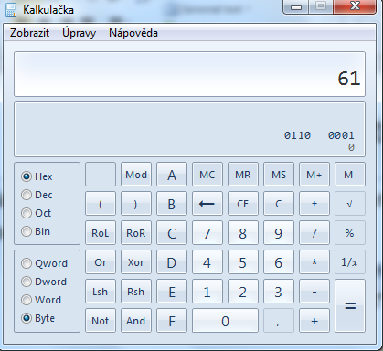
Ukázka kódovaní znaků textu
Jak jsou textové znaky reprezentovány v počítači (ASCII tabulka, wikipedie)

Slide 11
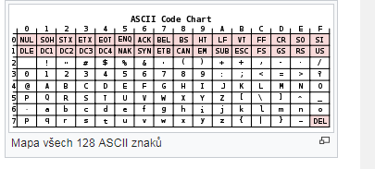
Ukázka ASCII TABULKA American Standard Code for Information Interchange, 1960

Slide 12
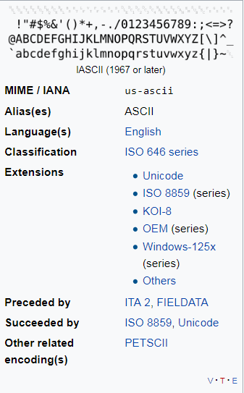
https://en.wikipedia.org/wiki/ASCII

Slide 13
Informatika, informace, systém
Sémantika se zabývá zkoumáním vztahu mezi znaky a objekty, o nichž jsou znaky použitelné.
Pragmatika se zabývá zkoumáním vztahu mezi znaky a jejich interprety.
Syntaxe se zabývá formálními vztahy znaků navzájem.
Naše schopnost převést (komunikovat, resp. kódovat) znaky, kterými informaci reprezentujeme, umožňuje, aby řadu činností převzal stroj (počítač). Pes nebo kočka neumí interpretovat informaci z obrazovky počítače … lidé ano, lidé dokáží dekódovat mapu pokoje – psi nebo kočky ne
Přitom vždy závisí na tom, jaká je schopnost stroje vnímat sémantiku, pragmatiku a syntaxi informace, a to nejen při přenosu informace, ale také při jejím vyhodnocování (i proto je důležité použití adekvátního kódu).

Slide 14
Informatika, informace, systém
Data (jednotné číslo – údaj) „jsou formalizovaný záznam lidského poznání pomocí symbolů (znaků)“ , který je schopný přenosu, uchování, interpretace či zpracování.
Smysluplná informace pak vzniká v procesu interpretace dat člověkem.
Informace v souvislostech (kontextu) formuje znalost. Ta reprezentuje porozumění získané zkušeností nebo studiem, je srozumitelná a použitelná k řešení problému nebo k rozhodování.
Dobrý příklad: údaje: 120 80 informace: 120/80 mm Hg – znalost: normální krvný tlak zdravého člověka
Jak roviny zkoumání (syntaxe, sémantika a pragmatika), tak rozlišování mezi pojmy znak, kód, data, informace a znalosti jsou pro informatiku významné, protože s růstem komunikace i zvětšujícím se objemem vyměňovaného obsahu požadujeme, aby činnosti s informacemi spojené (tj. jejich vyjádření a podoba informací, zpracování a přenášení) zastávaly stroje – počítače.
Příklady: automatická detekce tónu hlasu v call centrech, automatická detekce pishingových emailů, detekce „fake news“

Slide 15
UKÁZKA: požadujeme, aby činnosti s informacemi spojené (jejich vyjádření a podoba informací, zpracování a přenášení) zastávaly stroje – počítače.
Zadání diplomové práce na informatické fakultě (2019) :
Cílem práce je vytvoření nástroje na hromadné a pravidelné sledování a analýzu obsahu vybraných webových stránek zaměřených na propagandu případně obecněji na zpravodajství.
Vlastní práce: https://is.muni.cz/th/dazqh/

Slide 16
Systém
Systém budeme chápat jako soubor podstatných znalostí o vytčené části reálného světa zapsaných ve vhodném jazyce.
Systém je tvořen prvky a závislostmi mezi nimi, tedy vazbami
Systémem je např. škola, jeho prvky mohou být např. studenti a studijní obory; předměty a vazby reprezentují vztahy mezi nimi.
Podstatnou charakteristikou systému je okolí (prostředí, environment), tj. ostatní školy, podniky, instituce apod.
V závislosti na tom, zda některý prvek daného systému je v interakci s prostředím či ne, hovoříme o otevřených nebo uzavřených systémech.
Prostředí pak může nebo nemusí být chápáno jako systém. V případě, že je prostředí definováno také jako systém, ho označujeme pojmem nadsystém;
nadsystémem může být např. školství.

Slide 17
Systém
Prvek, který je v interakci s prostředím, se označuje jako hraniční prvek a množina těchto prvků tvoří hranici systému.
Strukturou systému (STATICKÝ POHLED, architektura systému) rozumíme způsob složení, uspořádání a stavbu prvků systému a jejich vztahů, jejichž vlastnosti jsou vyjádřeny atributy.
Hodnoty atributů v určitém okamžiku utvářejí stav systému.
Atribut burzy je např. DOW JONES nebo SAX index, nebo směnný kurz
Prázdná peněženka je vyjádření toho že jsem bez peněz

Slide 18
Systém
Chování systému v čase je reprezentováno akcí, reakcí a odezvou systému na vzniklé podněty, převážně z jeho okolí (DYNAMICKÝ POHLED NA SYSTÉM).
Když sledujeme chování systémů sledujeme časovou míru = vzorkovaní hodnoty atributů v čase (počet vzorků za jednotku času – sekundy, nanosekundy či týdny) – příklad: šíření COVID-19 a testování
Model systému je každé účelové a zjednodušené zobrazení skutečnosti a umožňuje právě díky svému zjednodušení orientovat se a řešit i podstatně složité části reality, např. systém celé vysoké školy.
Modely v dobře řízené společnosti zlepšujeme
Model zaznamenáváme v určitém jazyku a může být např. analytický či neanalytický, observační či fenomenologický, ikonický, symbolický či analogický.
Observační model: děti odpozorují model vztahů mezi rodiči a přenesou ho do dospělosti (vzory správání)

Slide 19
UKÁZKA
Profese business analysts vytváří nebo udržuje modely konkrétních IS – viz. ukázka profese profesia.sk
business analytik , významná IT profese popíše obchodné procesy, vytvoří statický a dynamický model systému. Stále se mnoho IT projektů řeší způsobem plán (analýza) – realizace. Důvod je např. existence vnějšího regulátora (bankové IS) nebo bezpečnost (automobilový průmysl a vestavěné (embedded) systémy)
https://www.profesia.sk/praca/?search_anywhere=business+analytik
plat je len o malo mensi od developerov (vývojáři)
https://www.itjobswatch.co.uk/
Viď SCHAEFFLER na profesii.sk – pozície v oblasti systémového inžinierstva

Slide 20
Řízení
▪ Řízením rozumíme především vztah mezi řídicím subjektem a řízeným objektem, přičemž jak subjekt řízení, tak objekt řízení jsou zobrazovány jako systém a mají vlastnosti systému.
▪ Řízení, jako svůj hlavní smysl a cíl, vytváří obraz příštího stavu řízeného objektu.
▪ Řízení rovněž zajišťuje, aby vytvořený obraz byl ve vývoji řízeného objektu uplatněn.
▪ Řízení obsahuje kontrolu o tom, zda a jak byl záměr řízení skutečně realizován, přičemž tato kontrola je současně vstupem do dalšího cyklu řízení.
▪ Řízení má systémové vlastnosti (soudržnost částí v celku, schopnost jejich spolupráce, schopnost interakce s okolím, schopnost dynamické adaptability a směřování vývoje celku k určitému cíli), a proto má tendenci předcházející znaky realizovat s maximální efektivnost

Slide 21
Podnik jako systém
Pokud na podnik nahlížíme jako na systém, pak se jedná o živý, otevřený a komplexní systém.
Jeho subsystémem je podnikový informační systém
Governance reprezentuje postupy a procesy, podle nichž je organizace řízena a kontrolována, dle kterých je určeno rozdělení práv a povinností mezi jednotlivými účastníky v organizaci a které stanovují pravidla a postupy pro rozhodování.
Principy governance jsou dnes přeneseny z korporací i na další formy organizací a hovoříme o podnikové (enterprise) governance, ale i governance v oblasti informačních technologií.

Slide 22
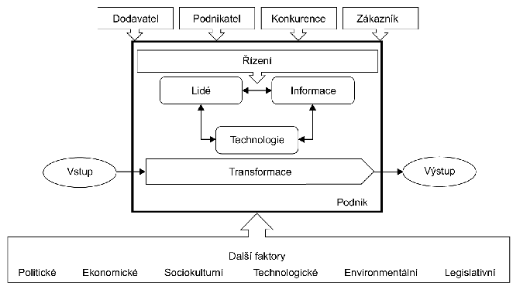

Slide 23
Procesy
Proces je definován jako „soubor vzájemně souvisejících nebo vzájemně působících činností, který přeměňuje vstupy na výstupy“ (ČSN EN ISO 9000:2006).
Princip dekompozice/kompozice procesu
Základní (core) procesy, kterými jsou zajišťovány hlavní podnikové funkce bezprostředně spojené s uspokojováním potřeb zákazníků. Mají rozhodující podíl na „hodnotě“ finálního produktu podniku.
Podpůrné procesy, které probíhají uvnitř podniku a mají, jak název napovídá, podpůrný charakter pro základní procesy. Podpůrné procesy se zpravidla dále člení na služební (servisní) a průřezové.
Podpůrný služební proces je specializovaný na určitý produkt, který svým průběhem dodá od začátku do konce.
Podpůrné průřezové procesy mají relativně samostatnou logiku průběhu, slouží mnoha okolním procesům, jimž poskytují dílčí produkty dle potřeby

Slide 24
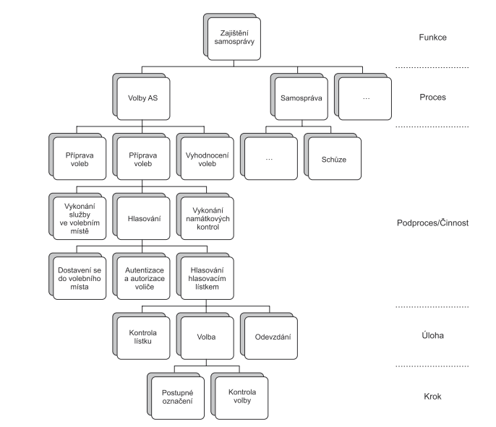

Slide 25
Podnikový informační systém
(Podnikový) informační systém (IS, respektive PIS) představuje konzistentní uspořádanou množinu komponent spolupracujících za účelem tvorby, shromažďování, zpracování, přenášení a rozšiřování informací.
Prvky informačního systému tvoří lidé, respektive uživatelé informací, a informatické zdroje.
Komponenta je tvořena jedním nebo více prvky

Slide 26
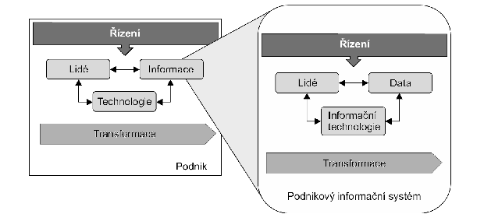
Prvky podnikového informačního systému a vztah tohoto systému k podniku

Slide 27
Podnikový informační systém
Lidé představují významný prvek podnikového informačního systému.
Lze uvažovat minimálně o dvou základních kategoriích – uživatelích a IT personálu (informaticích)
Data (jedn. č. údaj) jsou formalizovaný záznam lidského poznání pomocí symbolů (znaků), který je schopný přenosu, uchování, interpretace či zpracován
Data o společenských podmínkách podnikání.
Data o trhu
Interní data podniku

Slide 28
Podnikový informační systém
Informační technologie jsou postupy a metody vyjádření, zachycení, zpracování, ukládání, uchovávání a přenášení informací.
Software je označení pro informační technologie, které jsou vkládány do speciálních strojů – počítačů.
Hardware je označení pro širokou škálu různých zařízení (počítače a další stroje včetně příslušenství), která jsou využívána v informačním systému

Slide 29
Podnikový informační systém
Aplikace IT (ASW) v určitém kontextu poskytuje funkce uživatelům a manipuluje s daty s tím, že využívá softwaru, hardwaru a lidí
■transakční aplikace orientované na manipulaci s daty, které jsou spojeny s byznys transakcemi; ■aplikace pro podporu rozhodování, orientované nejen na podporu rozhodování na všech stupních řízení, ale též na řízení výkonnosti podniku; ■infrastrukturní aplikace nabízející funkcionalitu a manipulaci s daty, která má být dostupná všem a napříč podnikem

Slide 30
Podnikový informační systém
Aplikace se orientují na:
■řízení zdrojů podniku, realizaci podnikových funkcí včetně rozvoje podniku a jeho produktů;
■partnery v dodavatelském řetězci včetně podpory řízení těchto řetězců;
■zákazníky – aby s nimi podnik mohl budovat dlouhodobý vztah loajality;
■další strany z okolí podniku (veřejná správa, konkurence);
■zvyšování osobní produktivity jednotlivců

Slide 31
Podnikový informační systém
Pro odlišení aplikačního softwaru od ostatního softwaru bude ostatní software reprezentován:
■základním softwarem (ZSW), který umožňuje provozovat aplikace IT a zajišťuje pro ně soustavu služeb; Příklad: operační systém Linux nebo Windows
■softwarem podporující rozvoj informačního systému, vývoj ASW a řízení provozu informačního systému.

Slide 32
Podnikový informační systém
Řízení PIS. Je komplexní proces, v němž je realizováno plánování, organizování, vedení lidí a kontrola.
V oblasti podnikového informačního systému ho označujeme pojmem IT management nebo řízení podnikové informatiky.
A stejně jako na úrovni podniku i v oblasti podnikového informačního systému došlo k vyčlenění governance.
Tato skupina procesů je potom označována jako IT governance

Slide 33
Podnikový informační systém
Informatické zdroje:
veškeré programové vybavení (software),
technické prostředky (hardware)
Data
IT personál.
Komponentou pak budeme rozumět souhrn prvků plnících vymezenou funkci, přičemž prvek může být součástí i vícero komponent a komponenta může být užívána jinou komponentou

Slide 34
Podniková informatika
Podniková informatika je aplikace vědy, jíž se „studuje“ vyjádření a podoba, zpracování a přenášení informací v systémech sociální organizace, která je podnikem.
Podniková informatika je komplexní proces zajištění informačních potřeb spojených s vykonáváním a řízením aktivit (procesů) podniku
Podniková informatika je útvar podniku, který pro podnik zajišťuje rozvoj a provoz podnikového informačního systému

Slide 35
Kap.2 Informační technologie, technika a infrastruktura (ICT/IT)
OECD vymezuje produkty IT, respektive ICT, takto: „ICT produkty jsou takové, jejichž hlavní funkcí je uskutečnění nebo umožnění komunikace nebo zpracování informací, včetně jejich přenosu a zobrazení elektronickou cestou“ (OECD, 2009).
Produkty mohou mít charakter zboží anebo služeb a jsou členěny do 99 podtříd dle společné klasifikace produktů vymezené OSN (tzv. CPC – Central Product Classification).

Slide 36
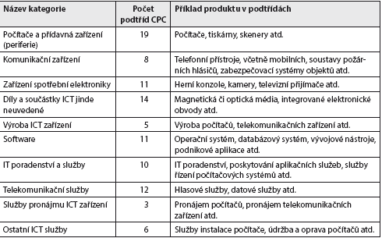
Kategorie IT produktů.

Slide 37
Informační technologie – software
aplikační software (ASW), jímž rozumíme aplikaci informačních technologií v podniku
základní software (ZSW), který umožňuje provozovat aplikace IT a zajišťuje pro aplikace IT soustavu služeb;
software podporující rozvoj informačního systému, vývoj ASW a zajišťující podporu řízení provozu informačního systému.

Slide 38
Základní software
Software utvářející vhodné prostředí, ve kterém mohou být aplikace provozovány, aniž by jejich provoz byl ovlivněn skutečností, že je provozována na počítači určitého výrobce.
Tuto skupinu označujeme jako operační systémy.
Operační systém (OS, operating system) je množina programů, která řídí všechny ostatní programy zpracovávané počítačem.

Slide 39
Software poskytující aplikacím informačních technologií specifické služby nebo software rozšiřující funkce operačních systémů. Tuto skupinu tvoří minimálně:
podpůrné utility;
technologie virtualizace;
technologie umožňující integrovat aplikace do větších celků, tzv. middleware;
technologie umožňující komunikaci aplikací a uživatelů;
technologie řízení databázových systémů;
technologie zpracování nestrukturovaných anebo částečně strukturovaných dat, tzv. technologie správy podnikového obsahu;
technologie spojené s řízením pracovního toku (workflow), respektive procesů;
technologie podporující týmovou spolupráci;
technologie umožňující unifikovaný přístup k aplikacím informačních technologií, tzv. portály;
technologie spojené s podporou osobní produktivity

Slide 40
Software podporující rozvoj informačního systému, vývoj ASW a řízení provozu informačního systému
Řízení rozvoje podnikového informačního systému, vývoj jeho aplikací a řízení provozu se dnes neobejde bez vhodného softwaru.
Nejznámější v této kategorii jsou nástroje, které souhrnně označujeme jako computer aided systems (software) engineering (CASE).

Slide 41
CASE nástroje - příklady
-- analytické nástroje, které podporují činnosti spojené se získáváním požadavků na systém a kontrolují možné nekonzistence (např. požadavky na řešení softwaru jsou řešeny redundantně apod.);
-- nástroje procesního modelování, které podporují modelování byznys procesů;
-- nástroje tvorby diagramů, které umožňují vytvářet nejrůznější diagramy, jimiž je vizualizováno zpracování informací;
-- nástroje řízení projektů, které umožňují naplánovat rozvrh prací a alokaci zdrojů v rámci projektů;
-- dokumentační nástroje, kterými je generována dokumentace aktivit všech fází, včetně samotné dokumentace rozvíjeného systému či softwaru;
-- nástroje formulace návrhu řešení, podporující tvůrce softwaru ve znázornění struktury softwarového řešení;

Slide 42
CASE nástroje - příklady
-- nástroje pro tvorbu prototypů, kterými je simulován hotový softwarový systém tak, že zainteresovaným stranám (např. uživatelům) poskytne dostatek informací o funkcích softwaru a jeho uživatelském rozhraní;
-- programovací nástroje, které jsou reprezentovány zpravidla integrovaným vývojovým prostředím (integrated development environment, IDE), jež je doplněno řadou hotových knihoven řešení a prostředky simulace řešení. Nástroje umožňují kódovat předpis zpracování dat (algoritmus) v definovaném programovacím jazyce (např. Java, Visual Basic, C#, PHP, JavaScript apod.);
-- nástroje pro vývoj webu, kterým je realizován návrh všech elementů, jež budou součástí webové stránky (formuláře, grafické prvky, ovládací skripty apod.);

Slide 43
CASE nástroje - příklady
-- nástroje pro řízení konfigurace, včetně řízení změn, kterými řídíme rozvoj verzí a revizí systému/softwaru, formulujeme základní konfiguraci řešení a řídíme provedení změn (v případě, že vznikly nové požadavky nebo došlo ke změně v původních požadavcích);
-- nástroje řízení kvality zahrnují nástroje řízení konfigurace a řízení změn, které jsou rozšířeny o prostředí a prostředky testování, prováděné v různých etapách životního cyklu softwaru;
-- nástroje pro podporu údržby systému/softwaru, které se zaměřují na evidování chyb softwaru a automatizované generování zpráv o chybách.

Slide 44
Cloud computing
Schopnost dodání požadované kapacity kompletního systému zpracování dat uživateli neviditelně, označovanou jako virtualizace.
Schopnost dynamického (uživateli neviditelného) propojení informačních technologií a techniky, kterým je uživatelům poskytován spolehlivý, standardizovaný, všudypřítomný a levný přístup ke špičkovým výpočetním službám. Tuto schopnost označujeme jako grid.
Schopnost překonání (uživateli neviditelného) různorodosti (heterogenity) prostředků, která objektivně existuje v podnikovém informačním systému. Tato oblast je v současné době reprezentována novou generací platformy pro distribuované výpočty, kterou označujeme jako SOC (service-oriented computing), v níž jsou uplatněny principy konstrukce informačníchtechnologií a jejích aplikací, charakterizované jako SOA (service-oriented architecture, architektura zohledňující princip služeb). SOC a SOA zajišťují, že různorodé informační technologie jsou schopny vzájemné spolupráce.
Schopnost zajišťující přípravu prostředí (uživateli neviditelnou) a následné „účtování (i vykazování)“ skutečně uživatelem spotřebované (konzumované) služby. Tato oblast je označována jako řízení systému orientovaného na služby, přičemž se i u ní předpokládá jak vysoká míra automatizace, tak schopnost realizovat toto řízení přímo uživatelem.
PŘÍKLAD: pracovní místa v UK zaměřené na cloud (AWS a AZURE) https://www.itjobswatch.co.uk/ ilustrují vysoký zájem o pracovní pozice

Slide 45
Definice Cloud computing (CC)
Cloud computing (CC) je model umožňující, aby ke sdílitelným a konfigurovatelným výpočetním prostředkům (síť, výkon počítače, uložiště dat, aplikace apod.) byl zajištěn všudypřítomný, pro uživatele pohodlný a na jejich žádost realizovaný přístup, a to rychle, s minimálními požadavky na uživatele a také s minimálními požadavky na komunikaci s poskytovatelem prostředků.

Slide 46
Vymezení charakteristik cloud computingu
To, které služby označit jako cloudové, vyplývá z vymezení charakteristik cloud computingu (Mell a Grance, 2011):
Systém je samoobslužný, tzn., že zákazník může měnit úroveň poskytovaných služeb, např. výpočetní výkon, kdykoliv bez nutnosti zásahu technika provozovatele služby. Existuje všestranný síťový přístup, tzn., že služby jsou dostupné po internetu a přístupné přes standardní mechanismy, které umožňují použití různých klientů, ať již se jedná o různá zařízení (mobilní telefon, notebook a stacionární počítač), anebo různé technologie (Microsoft Windows, Google Android, Apple iOS).
Existuje zde sdílení zdrojů, tzn. poskytovatel služby sdílí zdroje cloudu mezi několika uživateli na bázi tzv. multi-tenancy modelu. Odlišné (fyzické anebo virtuální) zdroje jsou dynamicky přidělovány a odebírány dle požadavku zákazníka. Pravidlem (pro uživatele) je neurčitost pozice zdroje poskytovatele. Zákazník si smí určit pouze nejvyšší úrovně pozice svého cloudu (světadíl, stát a v některých případech i datové centrum v lokalitě). Je nutno počítat s tím, že se sdílí procesorový čas, diskový prostor, operační paměť a síťová konektivita a tyty charakteristiky je možné smlouvou stanovit, a to smlouvou o poskytování služeb (service level agreement, SLA).
Existuje zde okamžitá elasticita a škálovatelnost, tzn. zákazník si může určit maximální výkon cloudu sám a omezit tím své výdaje anebo může ponechat služby nastavené na automatické škálování, které bude přizpůsobovat výkon dle aktuální zátěže. Platí, že tyto změny by se měly projevit okamžitě.
Konzumace služeb je měřena, tzn. že systém automaticky kontroluje (a často i optimalizuje) využívané zdroje a tyto zdroje obvykle účtuje metodou pay-as-you-go. Zdroje mohou být monitorovány, kontrolovány a reportovány tak, aby umožnily transparentnost užití jak pro poskytovatele, tak pro zákazníka využívaných služeb.

Slide 47
Modely služeb cloud computingu
Poskytnutí softwaru jako služby (software as a service, SaaS). V tomto modelu jsou zákazníkovi poskytovány aplikace provozované poskytovatelem služby na jeho nebo jím pronajaté platformě či infrastruktuře. Služby jsou dostupné z různorodého prostředí a pro přístup k funkcím aplikace je možné užít různé klientské prostředí (koncové počítače s různými operačními systémy), ale také uživatelských aplikací, a to prostřednictvím dohodnutého rozhraní. Zákazník u této kategorie služeb nenastavuje ani nekontroluje platformu ani infrastrukturu (síť, servery, operační systémy, datová úložiště, kde jsou aplikace provozovány), ale může si (do dohodnuté míry) přizpůsobovat aplikace.
Poskytnutí výpočetní platformy jako služby (platform as a service, PaaS). Zákazníkovi jsou poskytovány kompletní prostředky, které mu umožní vyvinout aplikaci a zároveň ji provozovat, anebo také je mu umožněno nasadit a provozovat aplikaci získanou od třetí strany.
Poskytnutí infrastruktury jako služby (infrastructuce as a service, IaaS). Zákazníkovi jsou v tomto modelu přímo poskytovány výpočetní zdroje, na které si může nasadit libovolný software, včetně operačního systému a aplikací.

Slide 48
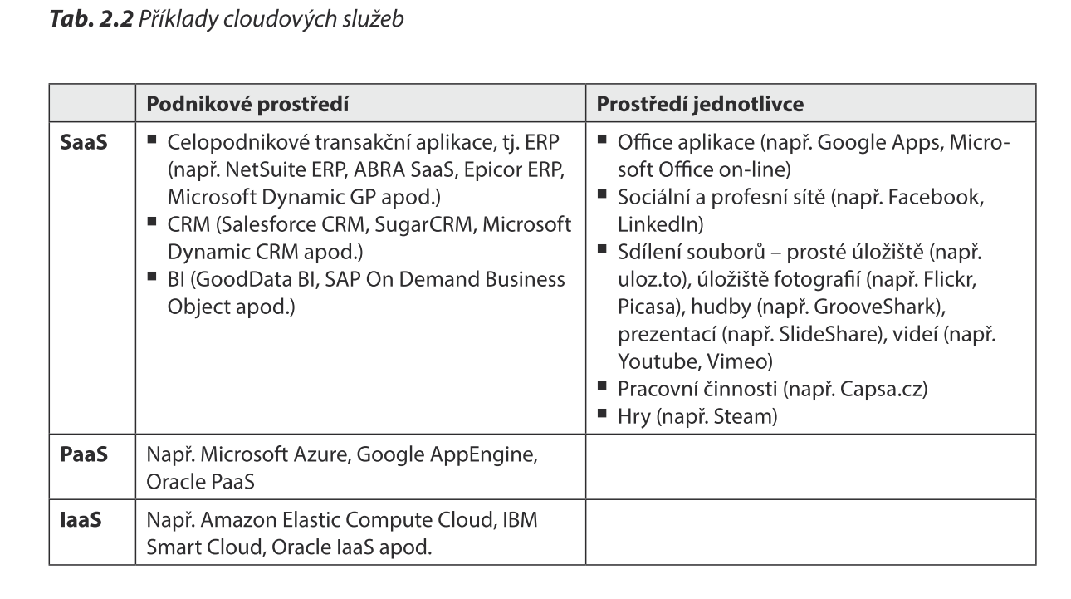
Příklady cloudových služeb

Slide 49
Modely nasazení cloudových služeb
Veřejný cloud představuje takový model, kdy jistá organizace vybudovala vhodné prostředí a následně jiným organizacím či jednotlivcům poskytuje služby v některém z výše uvedených modelů charakteristik CC.
Privátní cloud představuje situaci, kdy si organizace vybudovala svůj informační systém tak, že splňuje charakteristiky CC. Následně pak poskytuje sobě, respektive svým organizačním jednotkám, služby v některém z výše uvedených modelů na vyžádání.
Komunitní cloud představuje model, kdy si skupina společností nebo komunita, která má společné zájmy, cíle či pravidla atd., vybudovala vhodné IT prostředí splňující charakteristiky CC a následně tyto organizace toto prostředí na vyžádání využívají.
Hybridní cloud představuje model, ve kterém je několik cloudů vzájemně propojeno tak, že je zajištěna přenositelnost (třeba aplikací) mezi cloudy a bylo dosaženo efektivního využití prostředků vyvažováním zátěže.

Slide 50
Internet věcí (the internet of things, IoT).
Internet věcí je síť fyzických objektů, které jsou vybaveny vestavěnými technologiemi komunikace, tj. schopností zachytit své vnitřní stavy a poskytovat tyto informace svému okolí
Bezpečnostní výzva IoT :
https://dennikn.sk/2266059/heker-na-dialku-takmer-otravil-zdroj-vody-amerike-hrozi-kyberneticky-11-september-varuje-expert/?ref=list

